Slide 1
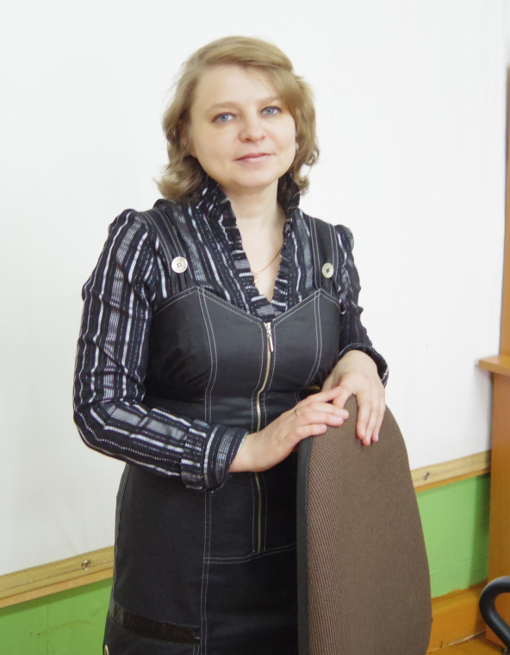
Областной этап Всероссийского конкурса «Учитель года России»
Учитель математики
МБОУ Ермаковская СШ Пошехонский МР
Образование: высшее, ЯГПУ им. К.Д. Ушинского, физико-математический факультет
Педагогический стаж: 18 лет
Квалификационная категория: первая
Брусникова Ольга Николаевна
Notes:
Уважаемые члены жюри, коллеги, позвольте представиться: Брусникова Ольга Николаевна, учитель математики муниципального бюджетного образовательного учреждения Ермаковская средняя школа Пошехонского муниципального района

Slide 2
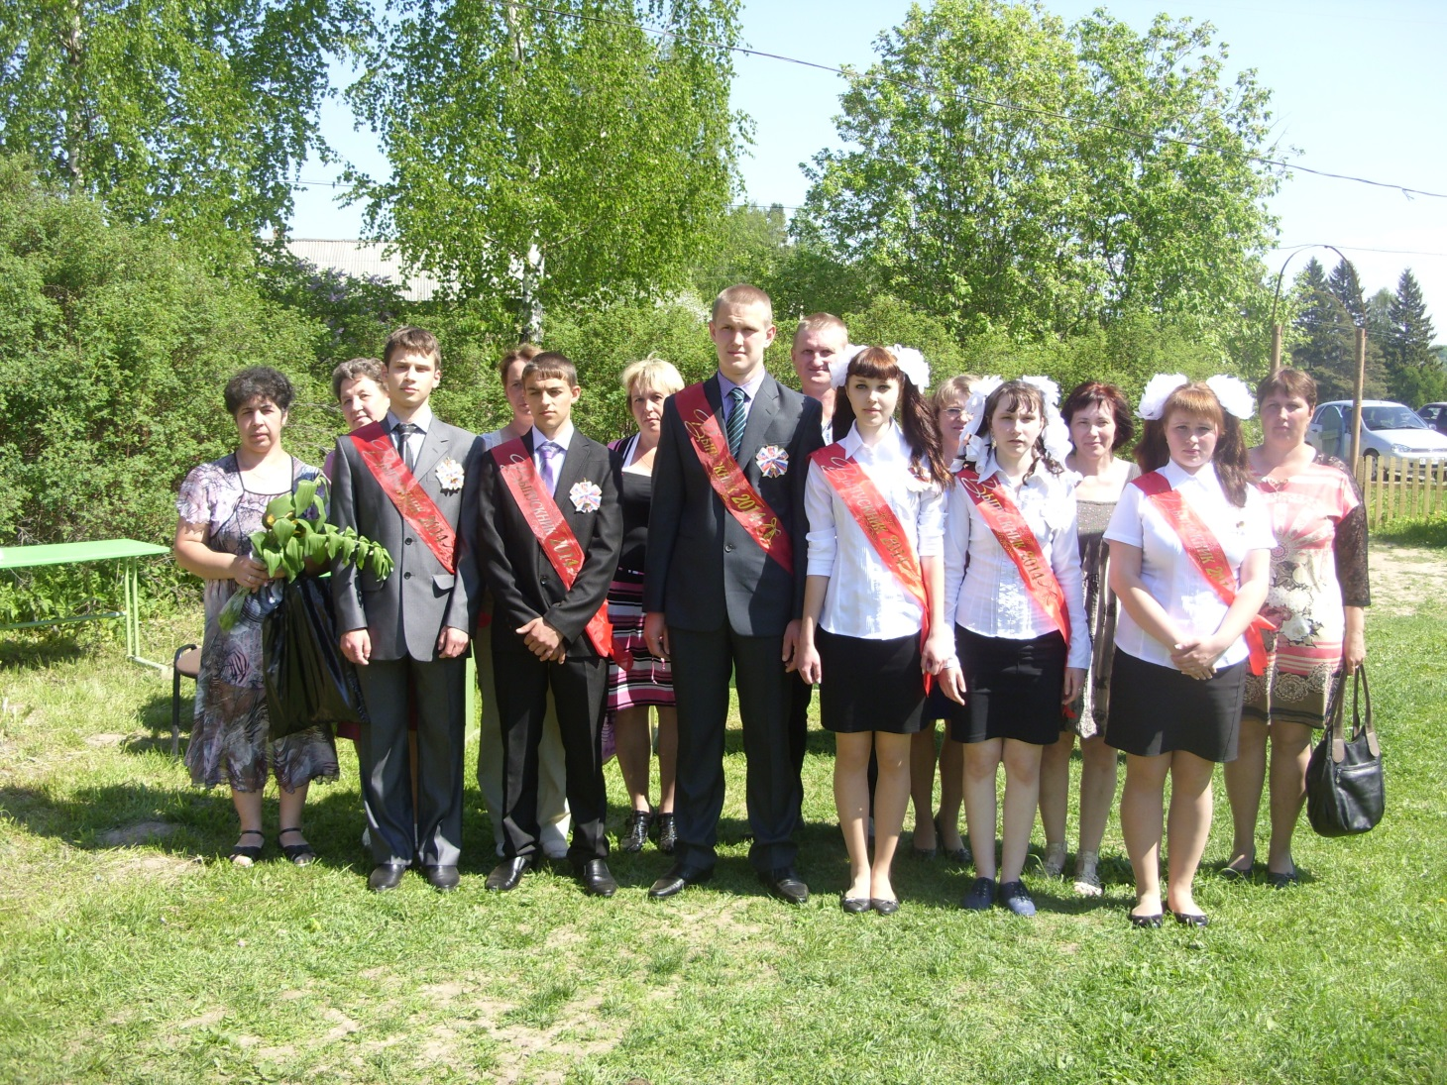
«Будьте смелыми. Рискуйте. Ничто не может заменить опыт».
Пауло Коэльо
Notes:
Вопросы о смысле педагогического труда чаще всего приходят, когда мы вручаем повзрослевшим в стенах наших школ ученикам аттестаты.
-«Будьте успешны!» - говорим мы им, провожая во взрослую жизнь. Но будет ли успешным ученик, который из года в год, из урока в урок идёт по тропе, проложенной учителем? Успешный человек самостоятелен, он сам ставит цели, организует свою деятельность, анализирует и творит.

Slide 3
«Опыт работы по применению дифференцированного подхода при обучении математике»
Цель: описание практики преподавания с учетом индивидуальных особенностей обучающихся на основе дифференцированного подхода.
Notes:
Недаром одной из важных личностных характеристик выпускника разработчики стандарта считают «умение учиться, осознание важности образования и самообразования для жизни и деятельности, способность применять полученные знания на практике». На их становление направлен системно-деятельностный подход, который должен обеспечить активную учебно-познавательную деятельность обучающихся; построение траектории обучения с учетом индивидуальных особенностей и потребностей обучающихся. По моему мнению, для реализации системно-деятельностного подхода оптимальными являются технологии на основе эффективности управления и организации учебного процесса(по систематике Г.К. Селевко). Среди них особый интерес представляют технологии, связанные с дифференциацией обучения
Этим и обусловлен выбор темы моей работы.

Slide 4
Задачи
изучить психолого-педагогическую литературу по теме: «Дифференциация и индивидуализация процесса обучения»;
разработать методические рекомендации для обучения математике при дифференцированном подходе;
разработать дидактические материалы для обучения математике при дифференцированном подходе;
провести анализ результативности практики преподавания на основе дифференцированного подхода.
Notes:
Исходя из цели, определила ряд задач, в ходе решения которых апробировала выбранную технологию, осуществляя разработку и отбор оптимальных, что подтверждено результатами диагностик, методических наработок, а также создание дидактической базы

Slide 5
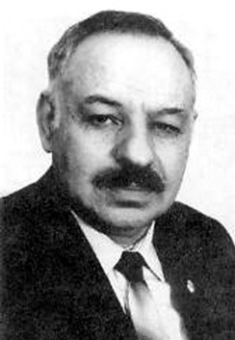
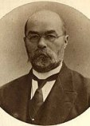
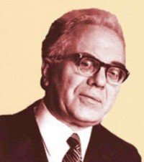
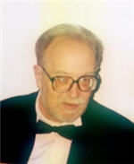
Теоретическая основа опыта
«школа должна быть приспособлена ко всем индивидуальным возможностям нормальных детей путем разделения учащихся по их способностям и наклонностям и приспособления приемов и методов преподавания к различным индивидуальным особенностям…»
В.П. Вахтеров
Г.Д. Глейзер
«под дифференцированным подходом к учащимся мы понимаем систему управления их индивидуальной деятельностью с учетом как индивидуальных психологических различий (особенностей) отдельных обучаемых, так и доминирующих особенностей групп учащихся…»
«Существенной особенностью технологии уровневой дифференциации обучения является ее органичная связь с системой контроля результатов учебного процесса и системы оценивания достижений школьников».
В.В. Фирсов
«дифференцирование – это деление на условные группы в соответствии с темпом продвижения,
индивидуализация классных и домашних заданий
и требований к их выполнению»
В.А.Крутецкий
Notes:
Идея дифференцированного обучения существует более полутора сотен лет. Наибольший интерес на начальном периоде развития данной идеи представляют работы А.Н.Острогорского, В.П. Вахтерова, П.Ф. Каптерева. Однако, в связи с историческими событиями, развитие идеи приостанавливается вплоть до второй половины 20 века. Опыт моей работы опирается на технологию уровневой дифференциации обучения на основе обязательных результатов, автором которой является Виктор Васильевич Фирсов

Slide 6
Уровневая дифференциация
организация обучения, при которой школьники, обучаясь по одной программе, имеют право и возможность усваивать её на различных планируемых уровнях: обязательном, повышенном и высоком.
Notes:
Под уровневой дифференциацией понимаю организацию обучения, при которой школьники, обучаясь по одной программе, имеют право и возможность усваивать её на различных уровнях: обязательном, повышенном и высоком.
Для себя, по степени усвоения учебного материала, выделяю 4 уровня, в связи с тем, что повышенный уровень подразделяю на 2

Slide 7
Типология уроков
Урок открытия нового знания;
Урок комплексного применения знаний и умений;
Урок актуализации знаний и умений;
Урок систематизации и обобщения знаний и умений;
Уроки развивающего контроля и коррекции.
Notes:
Уровневая дифференциация может быть реализована на уроках разных типов, среди которых преобладают:
-урок открытия нового знания;
- уроки по применению и отработке знаний на практике;
- уроки развивающего контроля.
В зависимости от объёма изучаемой темы, количество уроков – различно, поэтому, востребованными могут оказаться не все типы уроков

Slide 8
Этапы
Изучение индивидуальных особенностей обучающихся;
Обучение на нескольких уровнях усвоения;
Диагностика уровня обученности, коррекция преподавания.
Notes:
В реализации дифференцированного подхода мною выделены следующие этапы:
Первый этап «Изучение индивидуальных особенностей обучающихся» направлен на определение условных уровневых групп.
Для этого на начальном этапе обучения изучаю индивидуальные особенности детей, используя для этой цели педагогическое наблюдение, проведение комплексной работы, беседы с классными руководителями

Slide 9
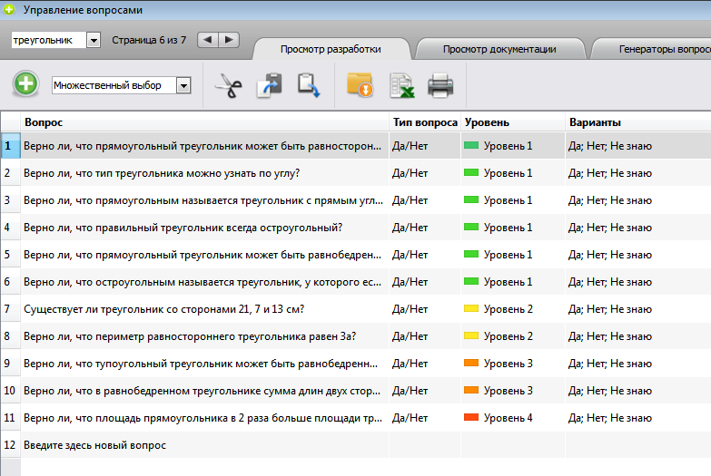
Изучение индивидуальных особенностей обучающихся
Notes:
Затем, в начале каждой изучаемой темы, провожу диагностику уровня знаний каждого обучающегося, с помощью системы голосования актив экспресс,

Slide 10
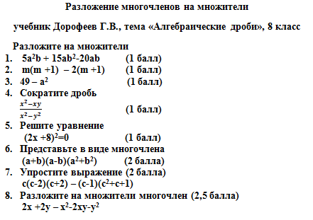
Изучение индивидуальных особенностей обучающихся
Notes:
тестов, многоуровневых заданий по карточкам. Результаты данной диагностики дают возможность увидеть уровень готовности ученика к восприятию новой темы
10

Slide 11



Результаты входного контроля по теме Светланы Н.
Notes:
Проведение данной диагностики необходимо при изучении каждой изучаемой темы, т.к. уровень знаний обучающихся по различным темам неоднороден, о чём свидетельствуют результаты входного контроля по темам

Slide 12
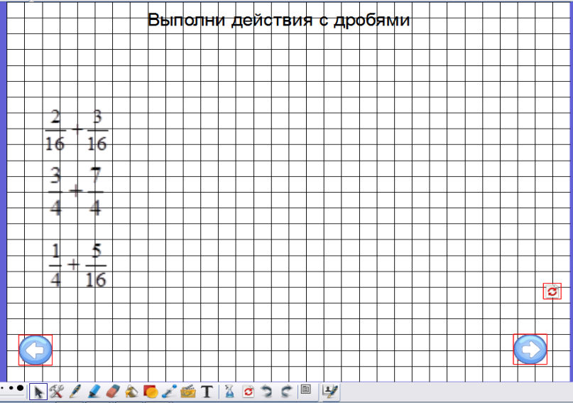
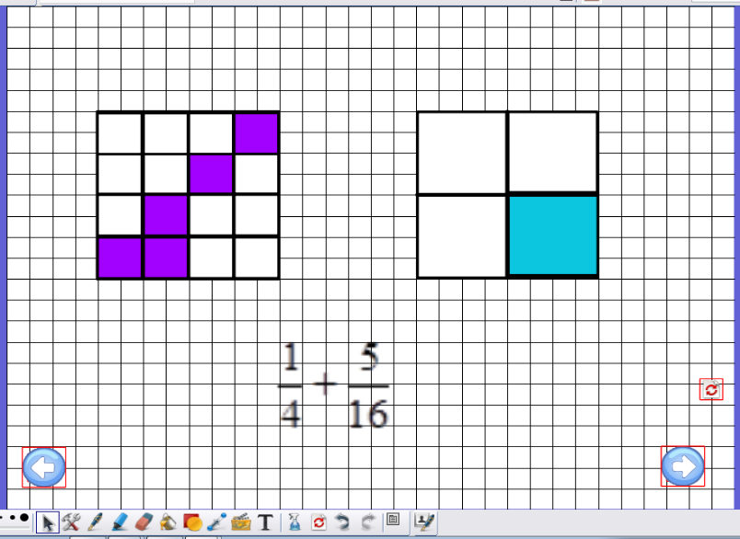
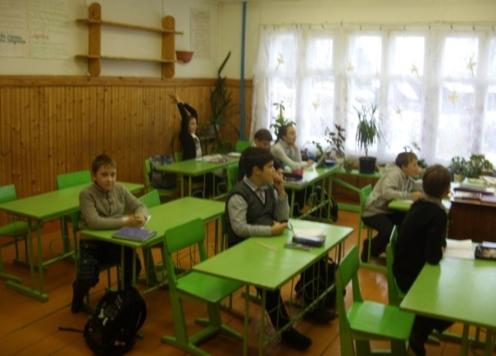
Обучение на нескольких уровнях усвоения
Notes:
На втором этапе после определения уровня знаний, ввожу новый материал через проблемное изучение, при необходимости с использованием интерактивного оборудования. Объём нового материала соответствует планируемым результатам как на базовом, так и на повышенном уровнях.

Slide 13
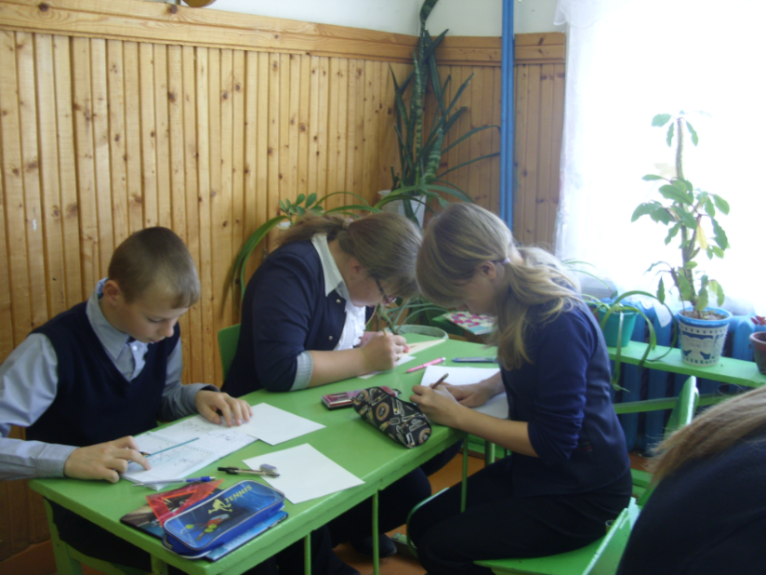
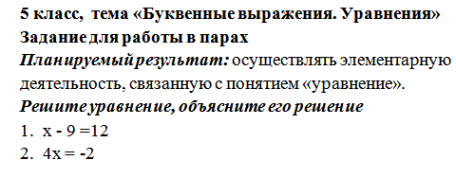
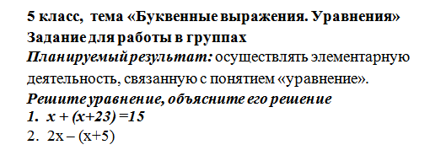
Обучение на нескольких уровнях усвоения
Notes:
Затем провожу первичное закрепление изученного материала в устной и письменной речи обучающихся в ходе работы в парах, или малых группах.

Slide 14
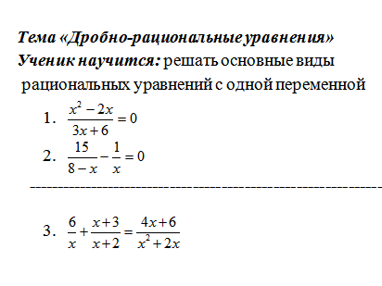
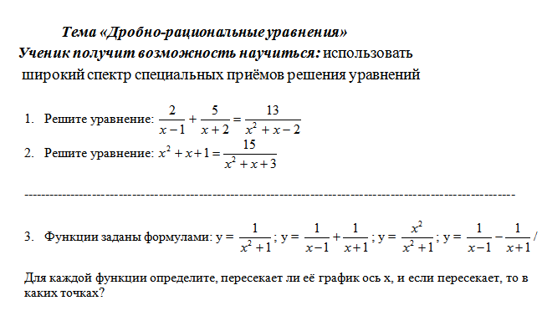
Индивидуальная работа
Notes:
Далее, на основе проведенной на первом этапе диагностики обучающимся предлагаю индивидуальную подборку заданий, в ходе выполнения которых ученик имеет возможность применить полученные знания на практике в соответствии с уровнем усвоения. В то же время лн имеет возможность выполнять задания более высокого уровня

Slide 15
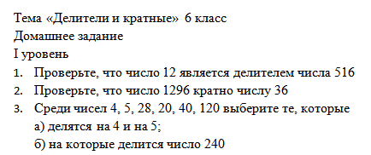
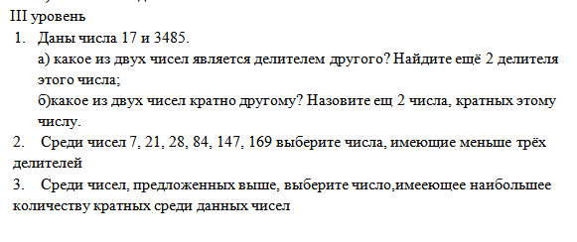
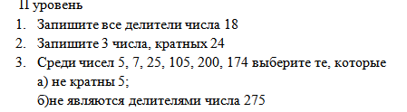
Дифференцированное домашнее задание
Notes:
Для закрепления полученных знаний предлагаю дифференцированное домашнее задание. Клик …?

Slide 16
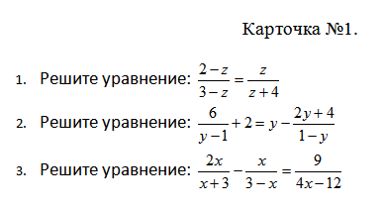
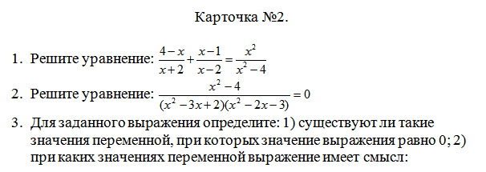
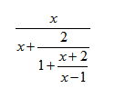
Разноуровневые задания
Notes:
На уроках по применению и отработке знаний на практике при решении разноуровневых заданий осуществляется работа по достижению планируемых результатов. Задания составлены в такой последовательности, что при переходе от одного к другому, учитывается опыт выполнения предыдущего задания, но его применение требуется в новой ситуации. Подобная практика способствует развитию самоорганизации, саморегуляции, повышению самооценки, поскольку, переход в следующий уровень возможен через систему логичных, взаимосвязанных, понятных ученику, заданий

Slide 17

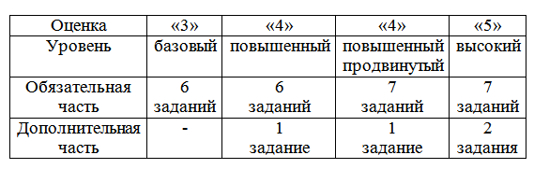
Урок развивающего контроля
Notes:
Последним уроком в теме является урок развивающего контроля, где обучающиеся выполняют работу, включающую несколько уровней сложности. При этом каждый обучающийся выполняет объем, соответствующий, по его мнению, его уровню усвоения материала. Благодаря этому, для обучающегося появляется возможность, во-первых, соотнести реальный уровень усвоения темы и уровень, заданный самим обучающимся. Во –вторых, оценить своё продвижение вперёд, и, если таковое имеется, не бояться изучать следующие темы на более высоком уровне

Slide 18
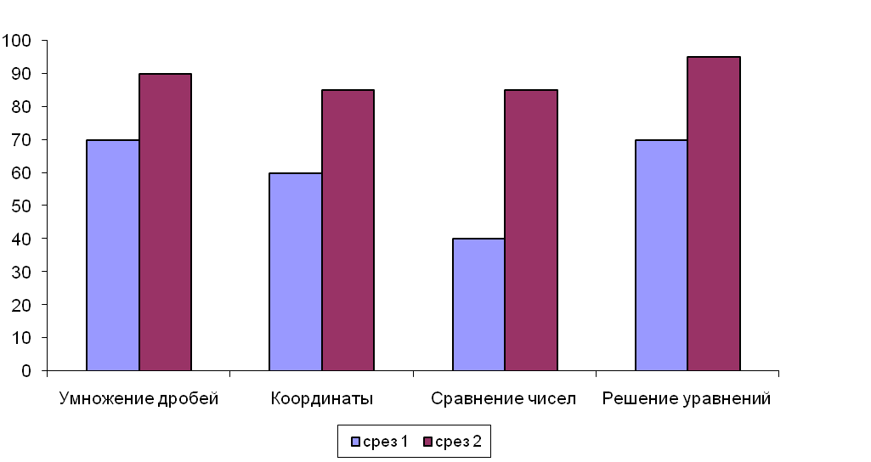
Диагностика уровня обученности
Notes:
Проводимый на этапе диагностики уровня обученности анализ работ показывает, что при усложнении изучаемого материала данная методика способствует повышению уровня знаний как отдельных обучающихся, так и по классу в целом. По результатам анализа осуществляется коррекция знаний.
В ходе изучения каждой темы осуществляется подбор, создание и комплектование методических рекомендаций и дидактических материалов

Slide 19



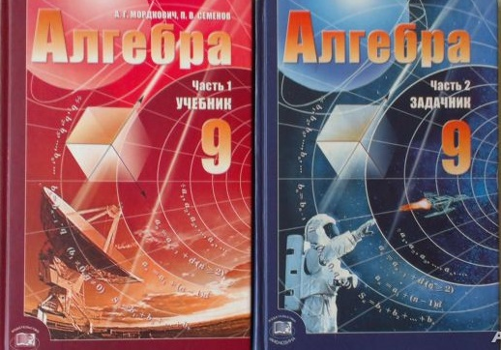


Учебно-методический комплекс
Notes:
Важным считаю ещё и тот факт, что в ходе изучения каждой темы осуществляется подбор, создание и комплектование , пополнение методических рекомендаций и дидактических материалов. . В разные годы применяла умк Ирины Ивановны Зубаревой, Александра Григорьевича Мордковича, Георгия Владимировича Дорофеева. Кроме того использую материалы сайта ФИПИ, открытого банка ЕГЭ, сайт Дмитрия Гущина

Slide 20
Вывод
Notes:
Вывод:Использование уровневой дифференциации даёт положительные результаты при обучении математике на ступени основного общего образования, позволяет адекватно реализовать математические способности обучающихся, способствует повышению интереса к математике в целом. Кроме того, при использовании данной технологии происходит развитие личностных, регулятивных, познавательных, коммуникативных универсальных учебных действий. Я считаю, что достойной иллюстрацией этого факта можно считать то, как определяют свой жизненный путь выпускники школы после её окончания

Slide 21
Спасибо за внимание!
Notes:
Спасибо за внимание!

Slide 22
Литература
Алгебра. 9 класс Учебник для общеобразовательных учреждений. Под редакцией Дорофеева Г.В. М.: Просвещение 2014 С.115 - 179
Гусев В.А. Психолого – педагогические основы обучения математике. – М.: Вербум – М, 2012 С.215 - 253
Груденов Я. И. Совершенствование методики работы учителя математики. – М.: Просвещение, 1990.
Денищева Л. О., Кузнецова Л.В., Лурье И.А. и др. Зачеты в системе дифференцированного обучения математике. - М.: Просвещение, 2014.
Дорофеев Г.В., Кузнецова Л.В., Суворова С.Б., Фирсов В.В. – Дифференциация в обучении математике// Математика в школе №4 1990 С.15 - 21
Евстафьева Л.П., Карп А.П. Математика. Дидактические материалы для 9 класса общеобразовательных учреждений. - М.: Просвещение, 2014
Кирик Л.А. Физика 8. Разноуровневые самостоятельные и контрольные работы. М.: «Илекса», 2005 С.121
Кузнецова Л.В., Минаева С.С., Рослова Л.О. Алгебра. Контрольные работы 7 – 9 классы. Книга для учителя. - М.: Просвещение, 2014
Лаврентьев В.В. Методические основы современного урока в школе с разноуровневым дифференцированным обучением (методические рекомендации для учителя)//Завуч. Научно – практический журнал.№1 2005 С.89 - 95
Лизинский В.М. Дифференциация оценок//Завуч. Научно – практический журнал. №7 2004 С.29
Методика и технология обучения математике. Курс лекций – М.: Дрофа, 2005 с. 12 -16
Мордкович А.Г. Алгебра 8 класс. Учебник М.: Мнемозина 2014 С.127 - 182
Мордкович А.Г. Алгебра 8 класс. Задачник М.: Мнемозина 2014 С.134 - 198
Муймарова Н.В. Дифференцированный подход в обучении математике на современном этапе развития общеобразовательной школы. Курсовая работа. 2005
Осмоловская И.М. – Как организовать дифференцированное обучение/ Библиотека журнала «Директор школы» - М.: Сентябрь 2002 С. 42 - 45
Петрова Е. Дифференцирование обучение. – Математика №16 2001 С.31 - 33
Суворова С.Б., Бунимович Е.А., Кузнецова Л.В., Минаева С.С. Математика 9 класс. Книга для учителя. - М.: 2006
Утеева Р.А. Групповая работа как одна из форм деятельности учащихся на уроке// Математика в школе №2 1985 С.21 – 23
Унт И. Э. Индивидуализация и дифференциация обучения – М.: Педагогика, 1990 С. 6 – 41, 53 - 55
Утеева Р.А. Дифференцированные формы учебной деятельности учащихся// Математика в школе №5 1995 С.32 - 35
Щипулина Л.И. Управление процессом дифференцированного обучения в основной общеобразовательной школе//Завуч. Научно – практический журнал №6 2007 С.104 - 109
http://www.gumer.info/bibliotek_Buks/Pedagog/russpenc/05.php - Педагогическая энциклопедия

